Slide 1
Lavoisier
Par jakob toulouse

Slide 2
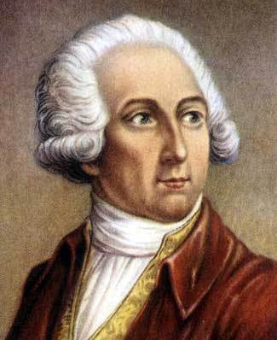
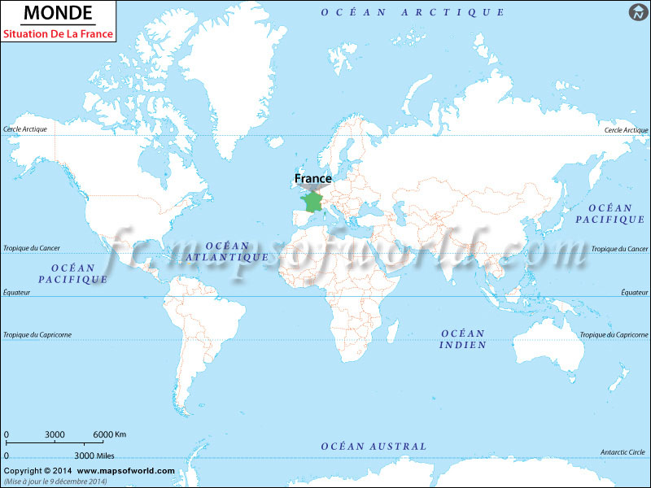
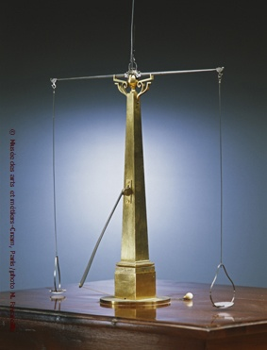
Nom:Antoine lavoisier
Nationalité:Français
Carte du monde:
Période de temps:1743-1794
Découverte : balance

